Slide 1
目
表格标签
列表标签
表单标签
录
Contents

Slide 2
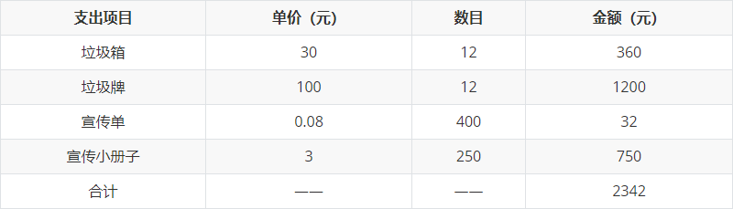
表格标签
表格的主要作用
表格主要用于显示、展示数据，因为它可以让数据显示的非常的规整，可读性非常好。特别是后台展示数据 的时候，能够熟练运用表格就显得很重要。一个清爽简约的表格能够把繁杂的数据表现得很有条理。
总结: 表格不是用来布局页面的,而是用来展示数据的.

Slide 3
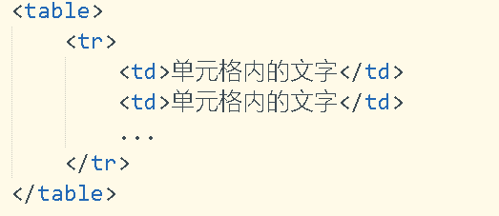
表格标签
表格的基本语法
<table> </table> 是用于定义表格的标签。
<tr> </tr> 标签用于定义表格中的行，必须嵌套在 <table> </table>标签中。
<td> </td> 用于定义表格中的单元格，必须嵌套在<tr></tr>标签中。
字母 td 指表格数据（table data），即数据单元格的内容

Slide 4
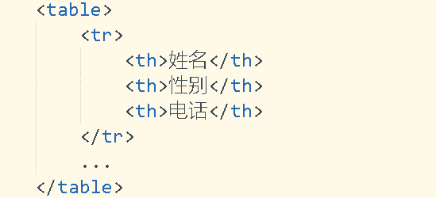
表格标签
表头单元格标签
一般表头单元格位于表格的第一行或第一列，表头单元格里面的文本内容加粗居中显示.
<th> 标签表示 HTML 表格的表头部分(table head 的缩写)

Slide 5
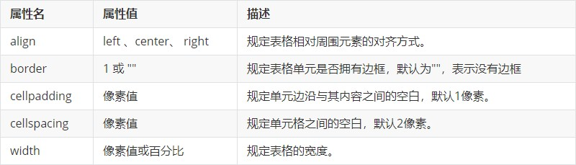
表格标签
表格属性
表格标签这部分属性我们实际开发我们不常用，后面通过 CSS 来设置. 目的有2个:
记住这些英语单词,后面 CSS 会使用.
直观感受表格的外观形态.

Slide 6
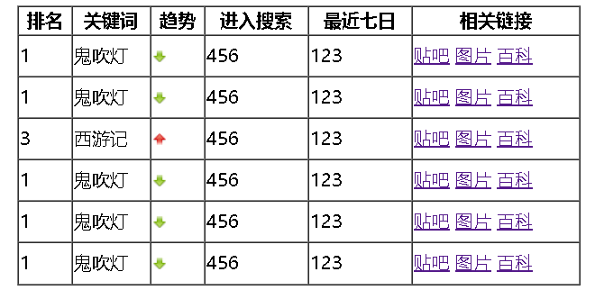
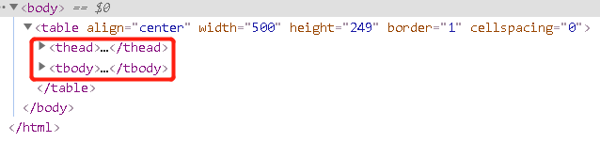
表格标签
表格结构标签
使用场景:因为表格可能很长,为了更好的表示表格的语义，可以将表格分割成 表格头部和表格主体两大部分.
在表格标签中，分别用：<thead>标签 表格的头部区域、<tbody>标签 表格的主体区域. 这样可以更好的分清表 格结构。

Slide 7
表格标签
表格结构标签
<thead></thead>：用于定义表格的头部。<thead> 内部必须拥有 <tr> 标签。 一般是位于第一行。
<tbody></tbody>：用于定义表格的主体，主要用于放数据本体 。
以上标签都是放在 <table></table> 标签中。

Slide 8
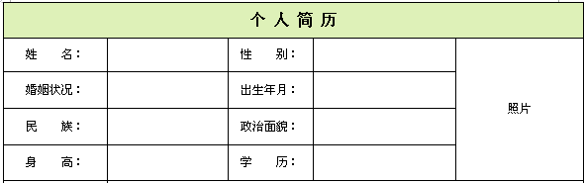
表格标签
合并单元格
特殊情况下,可以把多个单元格合并为一个单元格, 这里会最简单的合并单元格即可.
合并单元格方式
目标单元格
合并单元格的步骤

Slide 9
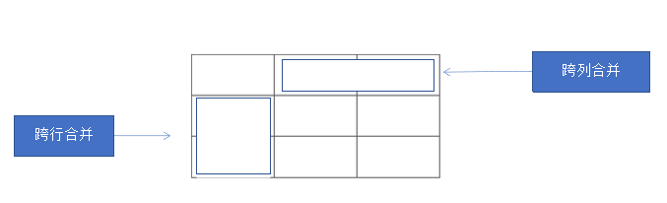
表格标签
合并单元格
合并单元格方式：
跨行合并：rowspan="合并单元格的个数"
跨列合并：colspan="合并单元格的个数"

Slide 10
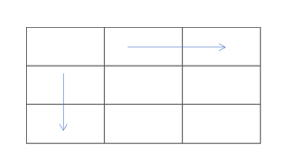
表格标签
合并单元格
目标单元格：(写合并代码)
跨行：最上侧单元格为目标单元格, 写合并代码
跨列：最左侧单元格为目标单元格, 写合并代码

Slide 11
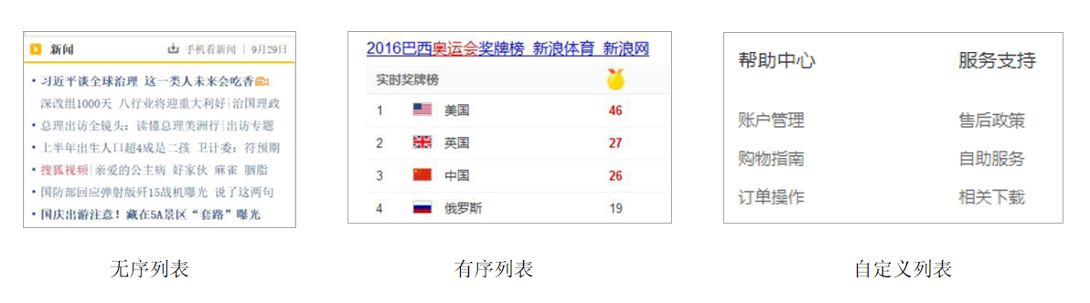
列表标签
表格是用来显示数据的，那么列表就是用来布局的。
列表最大的特点就是整齐、整洁、有序，它作为布局会更加自由和方便。
根据使用情景不同，列表可以分为三大类：无序列表、有序列表和自定义列表。

Slide 12
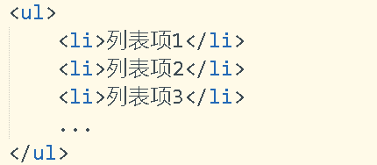
列表标签
无序列表
在 HTML 中，一个段落中的文字会从左到右依次排列，直到浏览器窗口的右端，然后才自动换行。如果希望某段文本强制换行显示，就需要使用换行标签 <br />。
<ul> 标签表示 HTML 页面中项目的无序列表，一般会以项目符号呈现列表项，而列表项使用 <li> 标签定义。 无序列表的基本语法格式如下：
无序列表的各个列表项之间没有顺序级别之分，是并列的。
<ul></ul> 中只能嵌套 <li></li>，直接在 <ul></ul> 标签中输入其他标签或者文字的做法是不被允许的。
<li> 与 </li> 之间相当于一个容器，可以容纳所有元素。
无序列表会带有自己的样式属性，但在实际使用时，我们会使用 CSS 来设置。

Slide 13
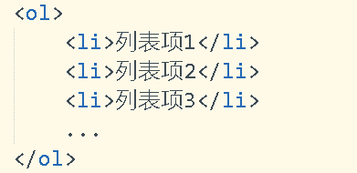
列表标签
有序列表
有序列表即为有排列顺序的列表，其各个列表项会按照一定的顺序排列定义。
在 HTML 标签中，<ol> 标签用于定义有序列表，列表排序以数字来显示，并且使用 <li> 标签来定义列表项。 有序列表的基本语法格式如下：
<ol></ol>中只能嵌套<li></li>，直接在<ol></ol>标签中输入其他标签或者文字的做法是不被允许的。
<li> 与 </li>之间相当于一个容器，可以容纳所有元素。
有序列表会带有自己样式属性，但在实际使用时，我们会使用 CSS 来设置。

Slide 14
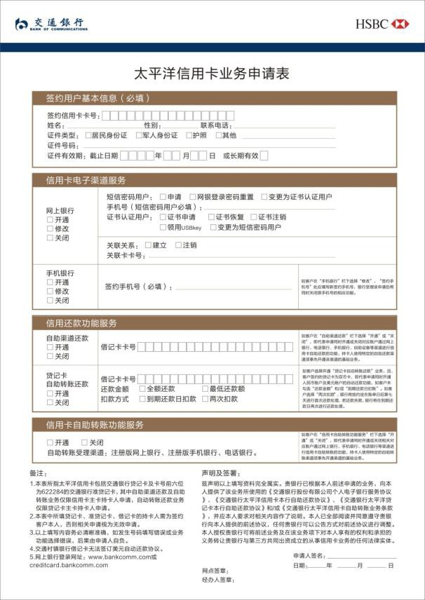
表单标签
现实中的表单，我们去银行办理信用卡填写的单子

Slide 15
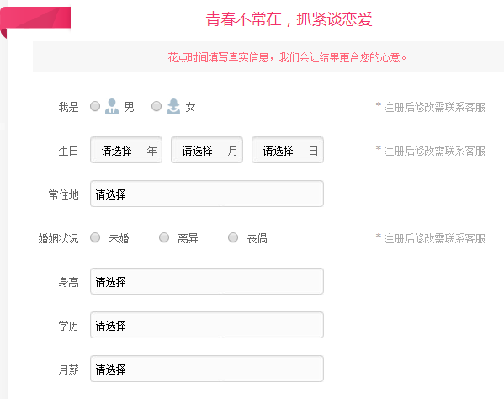
表单标签

Slide 16
表单标签
为什么需要表单
使用表单目的是为了收集用户信息。
在我们网页中， 我们也需要跟用户进行交互，收集用户资料，此时就需要表单。

Slide 17
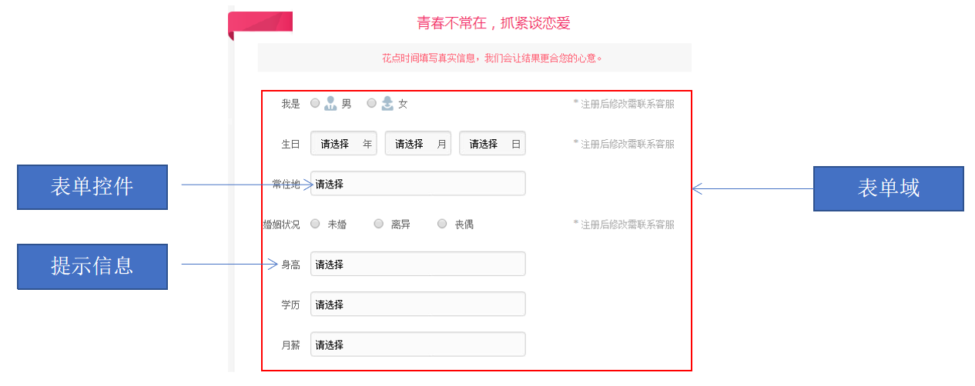
表单标签
表单的组成
在 HTML 中，一个完整的表单通常由表单域、表单控件（也称为表单元素）和 提示信息3个部分构成。

Slide 18

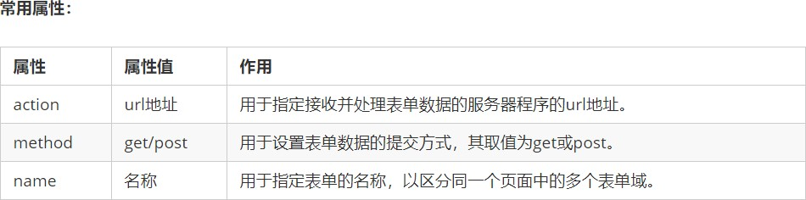
表单标签
表单域
表单域是一个包含表单元素的区域。
在 HTML 标签中， <form> 标签用于定义表单域，以实现用户信息的收集和传递。
<form> 会把它范围内的表单元素信息提交给服务器.

Slide 19
表单标签
表单控件
在表单域中可以定义各种表单元素，这些表单元素就是允许用户在表单中输入或者选择的内容控件。
接下来我们讲解:
input输入表单元素
select下拉表单元素
textarea 文本域元素

Slide 20

表单标签
<input>表单元素
在英文单词中，input 是输入的意思，而在表单元素中 <input> 标签用于收集用户信息。
在 <input> 标签中，包含一个 type 属性，根据不同的 type 属性值，输入字段拥有很多种形式（可以是文本 字段、复选框、掩码后的文本控件、单选按钮、按钮等）。
<input /> 标签为单标签
type 属性设置不同的属性值用来指定不同的控件类型

Slide 21
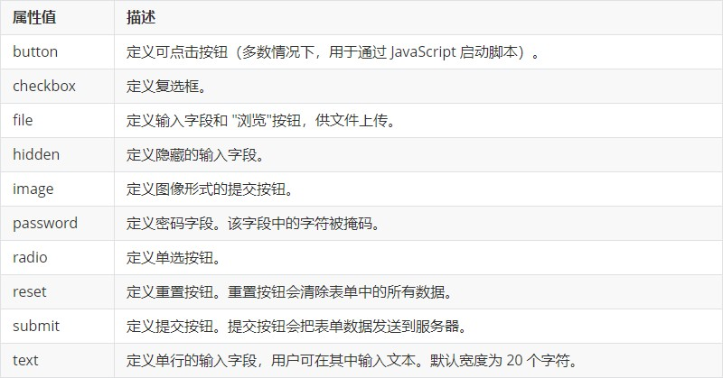
表单标签
<input> 表单元素
type 属性的属性值及其描述如下：

Slide 22
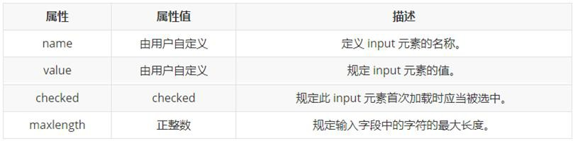
表单标签
<input> 表单元素
除 type 属性外，<input>标签还有其他很多属性，其常用属性如下：
name 和value 是每个表单元素都有的属性值,主要给后台人员使用.
name 表单元素的名字, 要求 单选按钮和复选框要有相同的name值.
checked属性主要针对于单选按钮和复选框, 主要作用一打开页面,就要可以默认选中某个表单元素.
maxlength 是用户可以在表单元素输入的最大字符数, 一般较少使用.

Slide 23
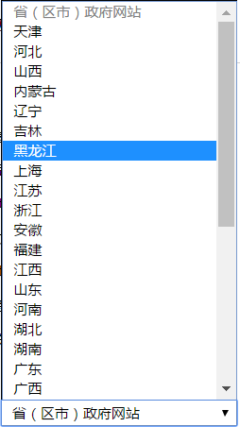
表单标签
<select> 表单元素
使用场景: 在页面中，如果有多个选项让用户选择，并且想要节约页面空间时，我们可以使用<select>标签控件定义下 拉列表。

Slide 24
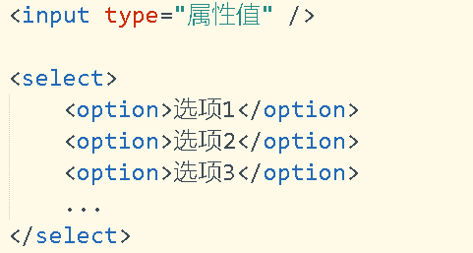
表单标签
<select> 表单元素
在页面中，如果有多个选项让用户选择，并且想要节约页面空间时，我们可以使用<select>标签控件定义下拉列表.
<select> 中至少包含一对<option> 。
在<option> 中定义 selected =“ selected " 时，当前项即为默认选中项。

Slide 25
表单标签
<textarea> 表单元素
使用场景: 当用户输入内容较多的情况下，我们就不能使用文本框表单了，此时我们可以使用 <textarea> 标签。 在表单元素中，<textarea> 标签是用于定义多行文本输入的控件。
使用多行文本输入控件，可以输入更多的文字，该控件常见于留言板，评论。

Slide 26
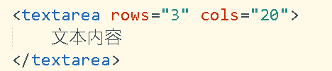
表单标签
<textarea> 表单元素
通过 <textarea> 标签可以轻松地创建多行文本输入框。
cols=“每行中的字符数” ，rows=“显示的行数”，我们在实际开发中不会使用，都是用 CSS 来改变大小。

